Slide 1

智慧とデータが拓くエレクトロニクス新材料開発拠点
Data Driven Materials Research Institute for Electronics
機械学習回帰

Slide 2
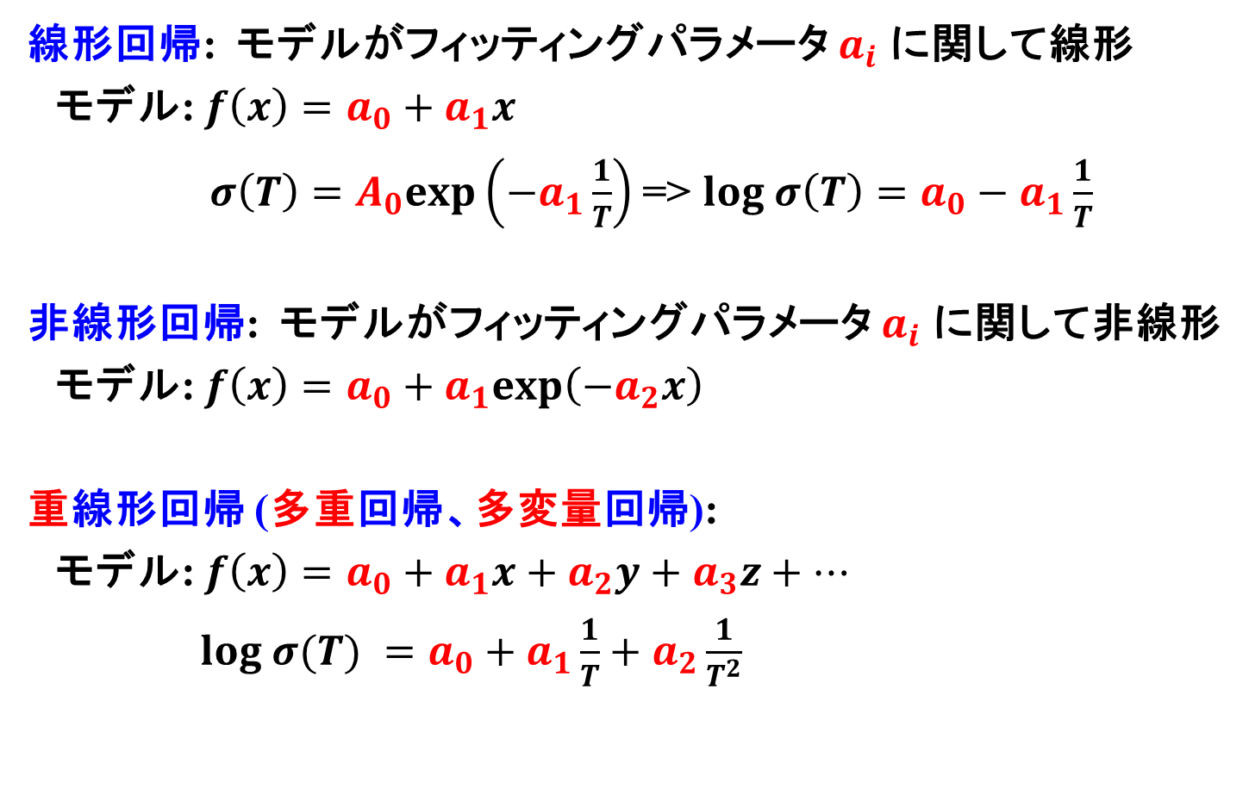
フィッティング: 回帰 (regression)
線形回帰: モデルがフィッティングパラメータ $a_{i}$ に関して線形
モデル: $f\left(x\right)=a_{0}+a_{1}x$
$σ\left(T\right)=A_{0}exp\left(−a_{1}\frac{1}{T}\right)$ => $log σ\left(T\right)=a_{0}−a_{1}\frac{1}{T}$
非線形回帰: モデルがフィッティングパラメータ $a_{i}$ に関して非線形
モデル: $f\left(x\right)=a_{0}+a_{1}exp\left(−a_{2}x\right)$
重線形回帰 (多重回帰、多変量回帰):
モデル: $f\left(x\right)=a_{0}+a_{1}x+a_{2}y+a_{3}z+⋯$
$log σ(T) =a_{0}+a_{1}\frac{1}{T}+a_{2}\frac{1}{T^{2}}$

Slide 3
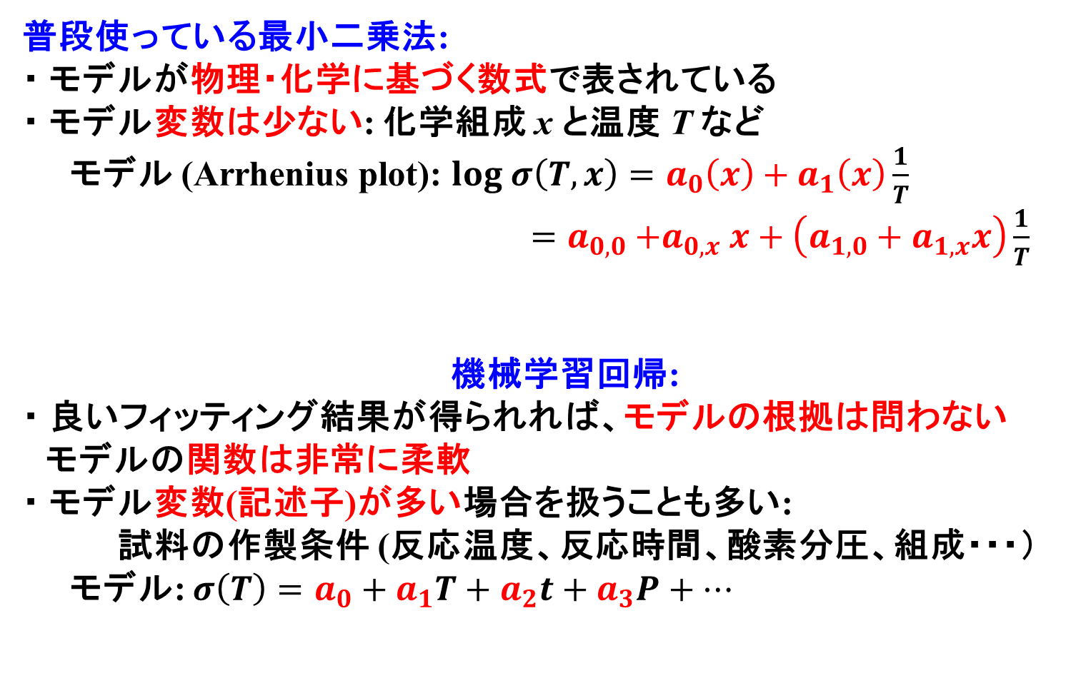
普段使っている最小二乗法と機械学習回帰の違い
普段使っている最小二乗法:
・ モデルが物理・化学に基づく数式で表されている
・ モデル変数は少ない: 化学組成 x と温度 T など
モデル (Arrhenius plot): $log σ\left(T,x\right)=a_{0}\left(x\right)+a_{1}\left(x\right)\frac{1}{T}$
$=a_{0,0}{+a}_{0,x}x+\left(a_{1,0}+a_{1,x}x\right)\frac{1}{T}$
機械学習回帰:
・ 良いフィッティング結果が得られれば、モデルの根拠は問わない
モデルの関数は非常に柔軟
・ モデル変数(記述子)が多い場合を扱うことも多い:
試料の作製条件 (反応温度、反応時間、酸素分圧、組成・・・）
モデル: $σ\left(T\right)=a_{0}+a_{1}T+a_{2}t+a_{3}P+⋯$
パラメトリックモデル
ノンパラメトリックモデル

Slide 4
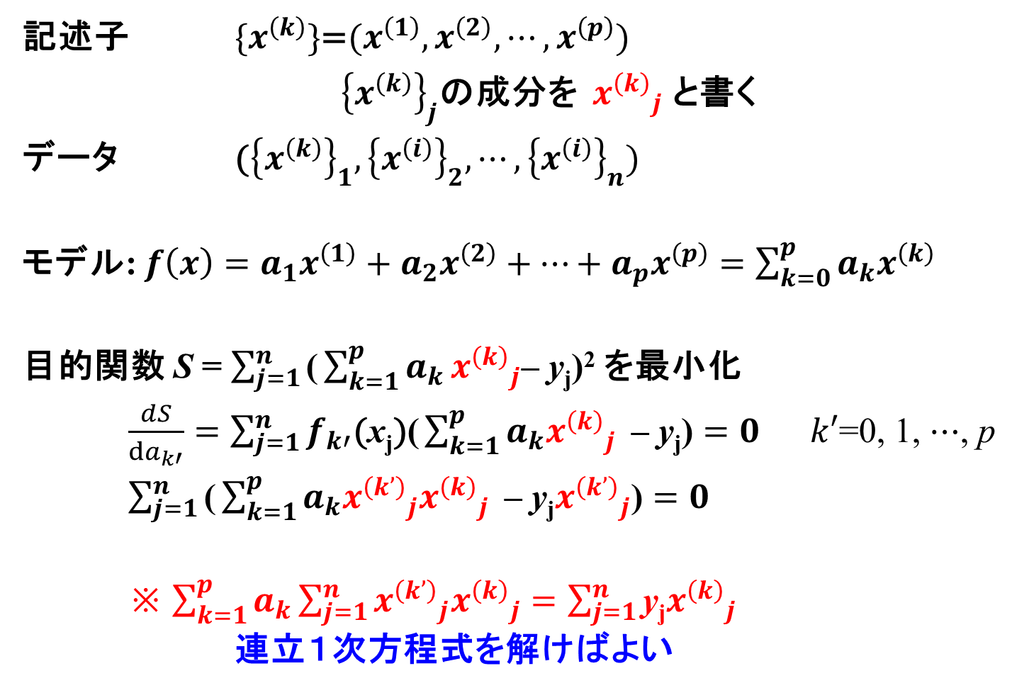
重線形回帰
記述子 $\{x^{\left(k\right)}\}$=$(x^{\left(1\right)},x^{\left(2\right)},⋯,x^{\left(p\right)})$
${\left\{x^{\left(k\right)}\right\}}_{j}$の成分を ${x^{\left(k\right)}}_{j}$ と書く
データ (${\left\{x^{\left(k\right)}\right\}}_{1},{\left\{x^{\left(i\right)}\right\}}_{2},⋯,{\left\{x^{\left(i\right)}\right\}}_{n})$
モデル: $f\left(x\right)=a_{1}x^{\left(1\right)}+a_{2}x^{\left(2\right)}+⋯+a_{p}x^{\left(p\right)}=\sum_{k=0}^{p}{a_{k}x^{\left(k\right)}}$
目的関数 S = $\sum_{j=1}^{n}{\text{(}\sum_{k=1}^{p}{a_{k}}{x^{\left(k\right)}}_{j}\text{– }\text{y}\text{j}\text{)}\text{2}}$ を最小化
$\frac{dS}{da_{k′}}=\sum_{j=1}^{n}{f_{k′}\text{(}\text{x}\text{j}\text{)}\text{(}\sum_{k=1}^{p}{a_{k}{x^{\left(k\right)}}_{j}} \text{– }\text{y}\text{j}\text{)}=0}$ $k′$=0, 1, $⋯$, p
$\sum_{j=1}^{n}{\text{(}\sum_{k=1}^{p}{a_{k}{x^{\left(k’\right)}}_{j}{x^{\left(k\right)}}_{j}} \text{– }\text{y}\text{j}{x^{\left(k’\right)}}_{j}\text{)}=0}$
※ $\sum_{k=1}^{p}{a_{k}\sum_{j=1}^{n}{{x^{\left(k’\right)}}_{j}{x^{\left(k\right)}}_{j}}}=\sum_{j=1}^{n}{\text{y}\text{j}{x^{\left(k\right)}}_{j}}$
連立１次方程式を解けばよい

Slide 5
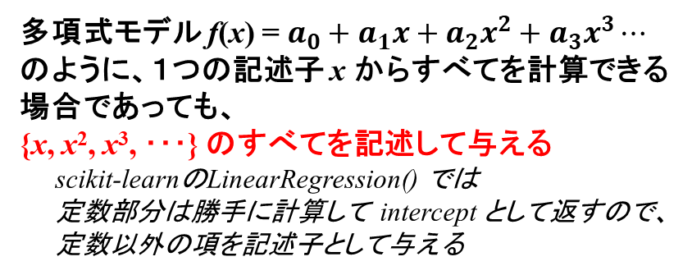
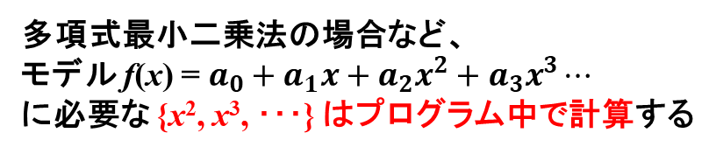
機械学習の入力データ: 重回帰
一般的な最小二乗法の入力データ random-poly.xlsx
多項式最小二乗法の場合など、
モデル f(x) = $a_{0}+a_{1}x+a_{2}x^{2}+a_{3}x^{3}⋯$
に必要な {x², x³, ･･･} はプログラム中で計算する
機械学習の回帰の入力データ random-poly-ML.xlsx
多項式モデル f(x) = $a_{0}+a_{1}x+a_{2}x^{2}+a_{3}x^{3}⋯$
のように、１つの記述子 x からすべてを計算できる
場合であっても、
{x, x², x³, ･･･} のすべてを記述して与える
scikit-learnのLinearRegression() では
定数部分は勝手に計算して intercept として返すので、
定数以外の項を記述子として与える

Slide 6
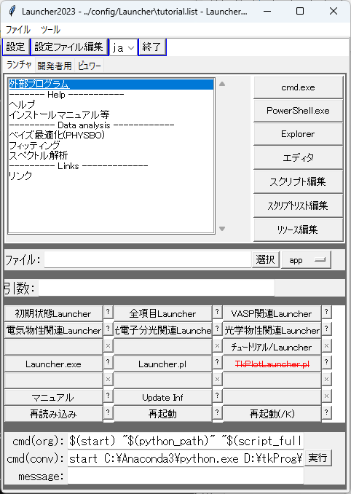
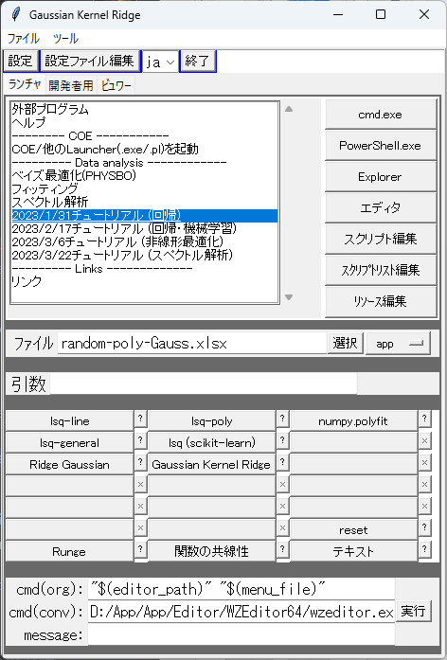
2022年度チュートリアル版Launcherメニュー
起動時: 日常使うものに限定
2022年度チュートリアル版

Slide 7
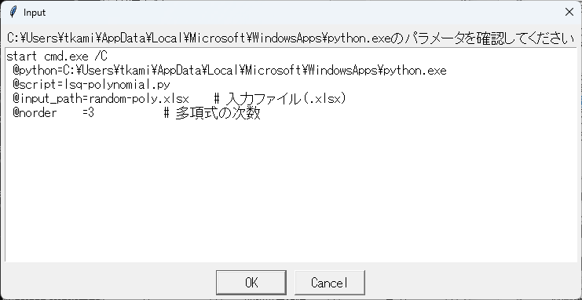
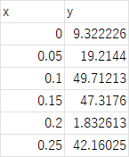
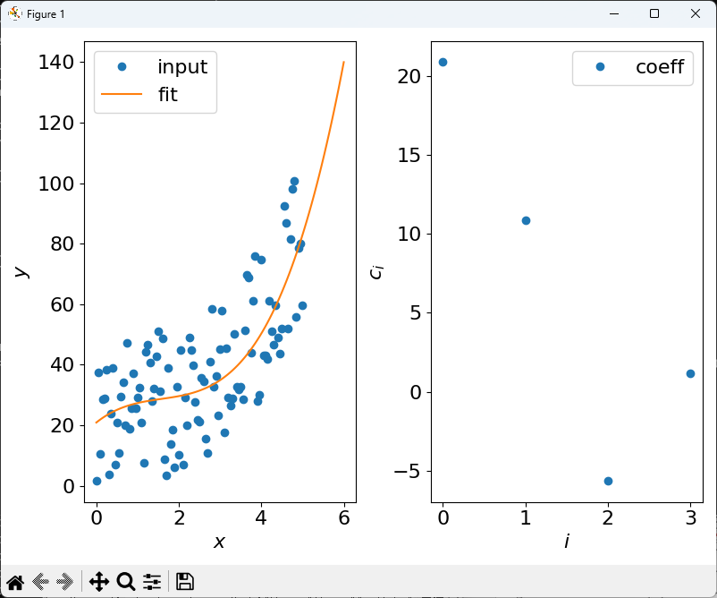
最小二乗法型の多項式フィッティング
入力データ

Slide 8
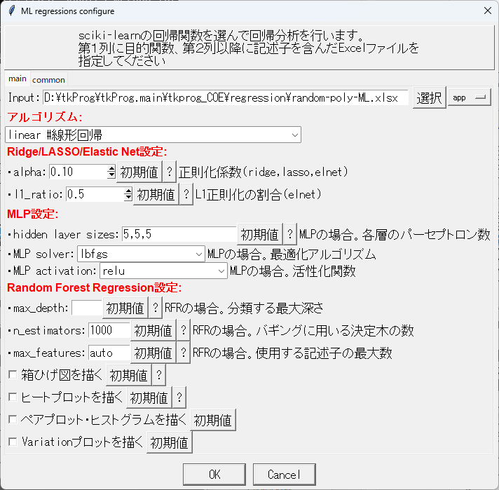
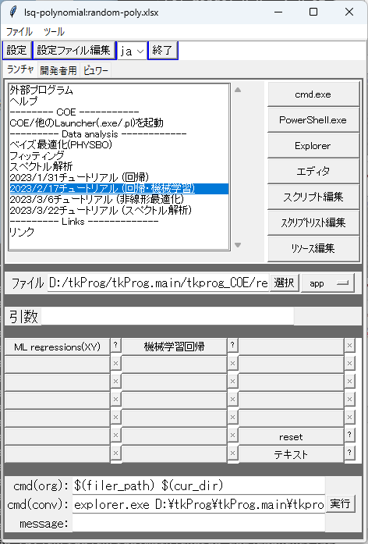
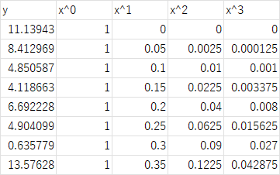
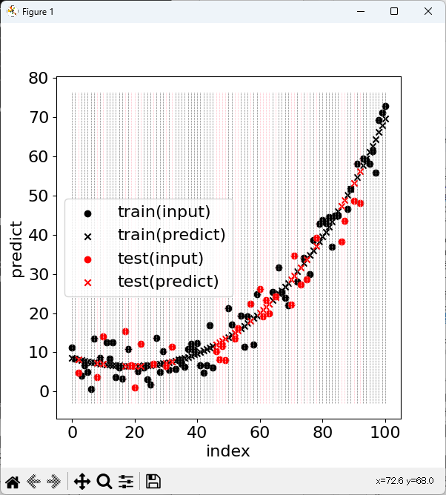
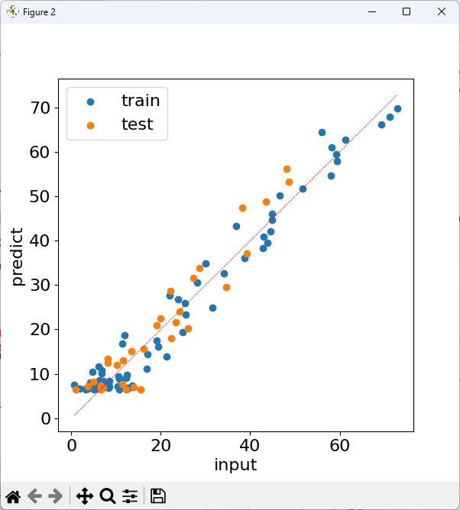
最小二乗法型の多項式フィッティング
入力データ

Slide 9
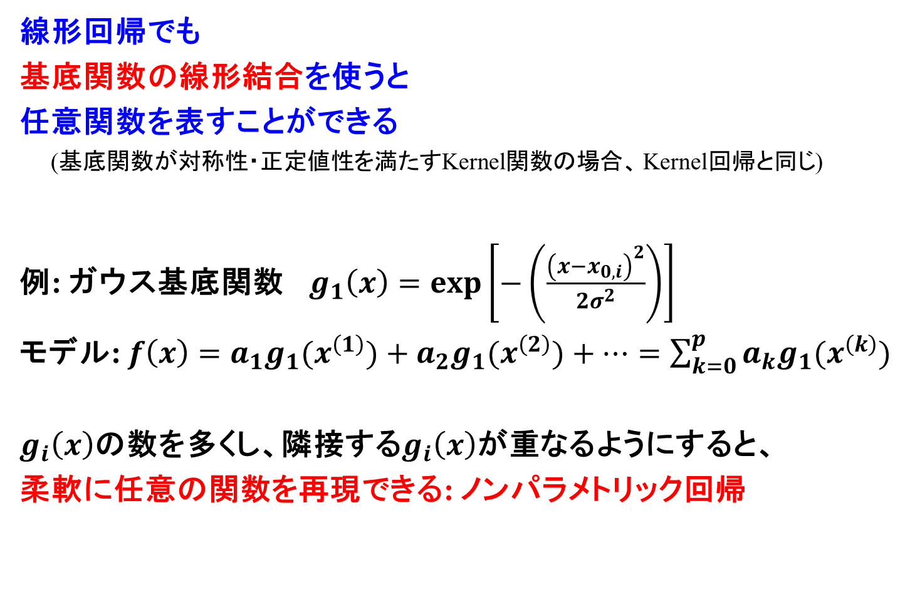
ノンパラメトリック回帰の例
線形回帰でも
基底関数の線形結合を使うと
任意関数を表すことができる
(基底関数が対称性・正定値性を満たすKernel関数の場合、 Kernel回帰と同じ)
例: ガウス基底関数 $g_{1}\left(x\right)=exp\left[−\left(\frac{{\left(x−x_{0,i}\right)}^{2}}{2σ^{2}}\right)\right]$
モデル: $f\left(x\right)=a_{1}g_{1}(x^{\left(1\right)})+a_{2}g_{1}(x^{\left(2\right)})+⋯=\sum_{k=0}^{p}{a_{k}g_{1}(x^{\left(k\right)})}$
$g_{i}\left(x\right)$の数を多くし、隣接する$g_{i}\left(x\right)$が重なるようにすると、
柔軟に任意の関数を再現できる: ノンパラメトリック回帰

Slide 10
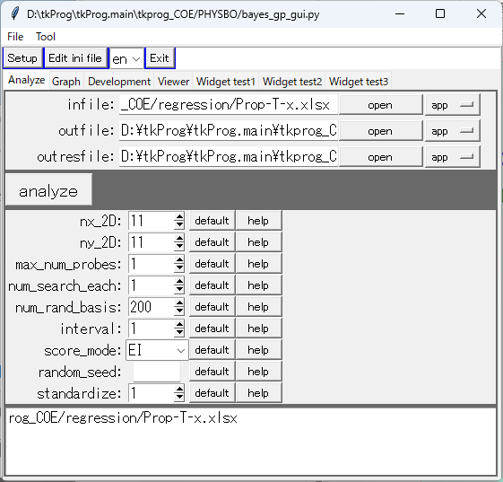
ノンパラメトリック回帰の例: ガウス過程回帰
場所: [tkProg]\[tkprog_X]\regression\Prop-T-x.xlsx
強化学習プログラム bayes_gp_gui.py を使用

Slide 11
ノンパラメトリック回帰の例: 入力データ
場所: [tkProg]\[tkprog_X]\regression\Prop-T-x.xlsx
x=0.105
x=0.041
・ 明確な傾向がわからない
・ T 依存性はともかく、
x 依存性はわからない
パラメトリック回帰はむずかしい
ノンパラメトリック回帰
x=0.028
Property
x=0.172
T

Slide 12
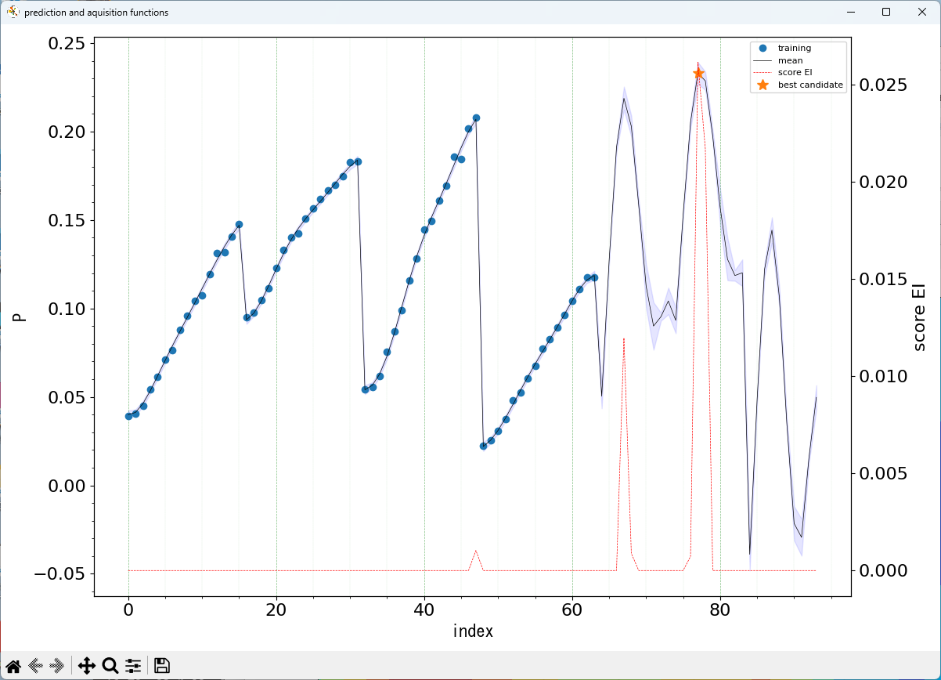
ノンパラメトリック回帰の例: 予測
場所: [tkProg]\[tkprog_X]\regression\Prop-T-x.xlsx

Slide 13
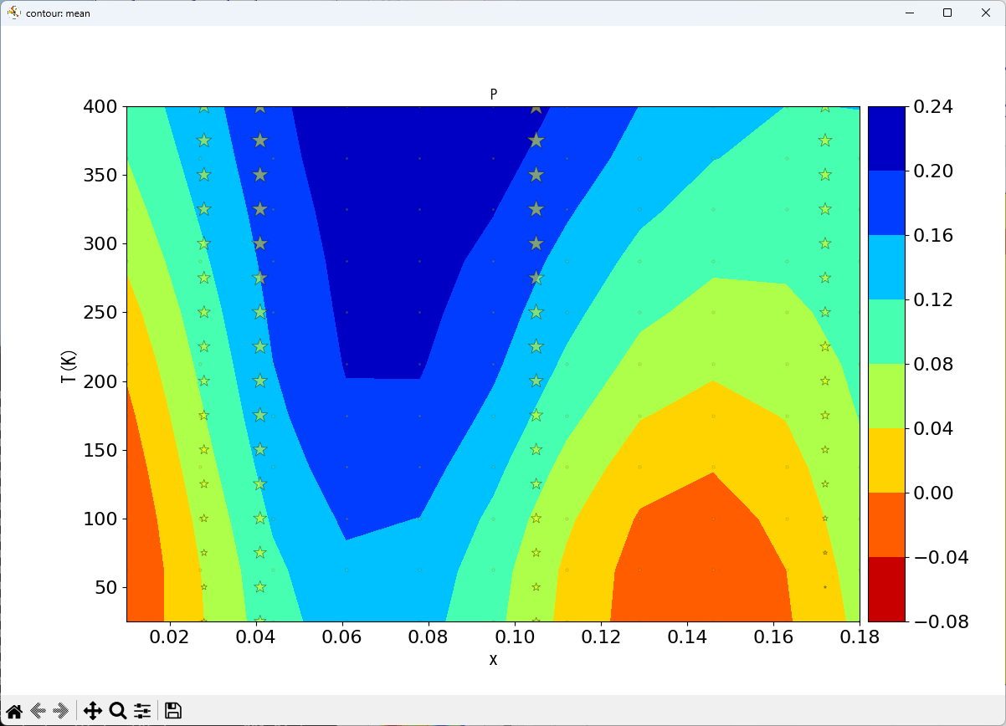
ノンパラメトリック回帰の例: 平均
場所: [tkProg]\[tkprog_X]\regression\Prop-T-x.xlsx
最適条件はこの辺？

Slide 14
ノンパラメトリック回帰の基礎
基底関数を使った線形回帰
(Kernel回帰)

Slide 15
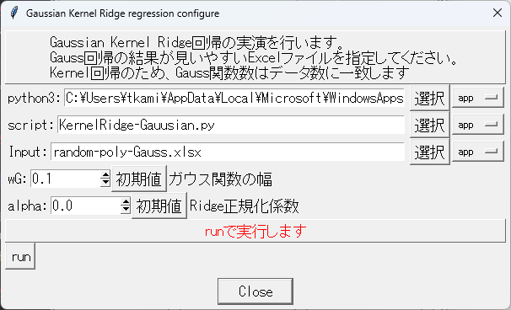
Gaussian Kernel回帰

Slide 16
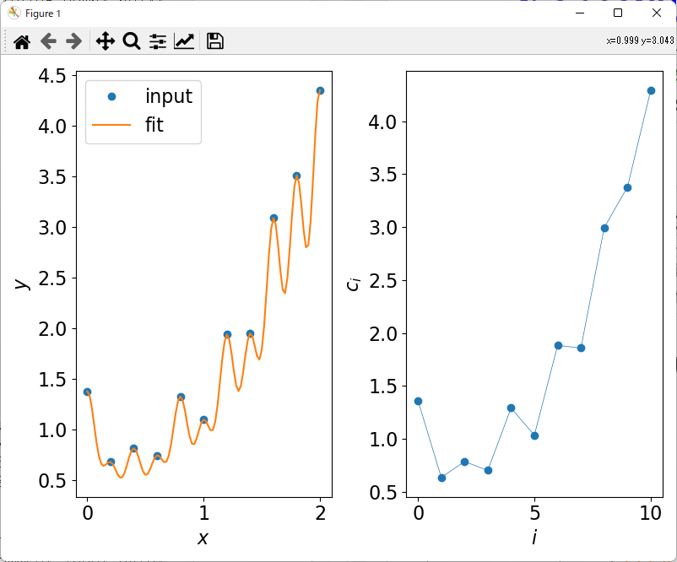
Kernel回帰はデータを再現できるが・・・
データ点数 11 (Kernel回帰の場合は基底関数の数はデータ点数と同じ)
ガウス関数 11個、幅 wG = 0.1
L2正規化項 なし (Ridge解析をしない)
データ点は完全に再現しているが、
他の x ではまったく合っていない
基底関数で表現できない領域がある
=> 幅 wG を広げる

Slide 17
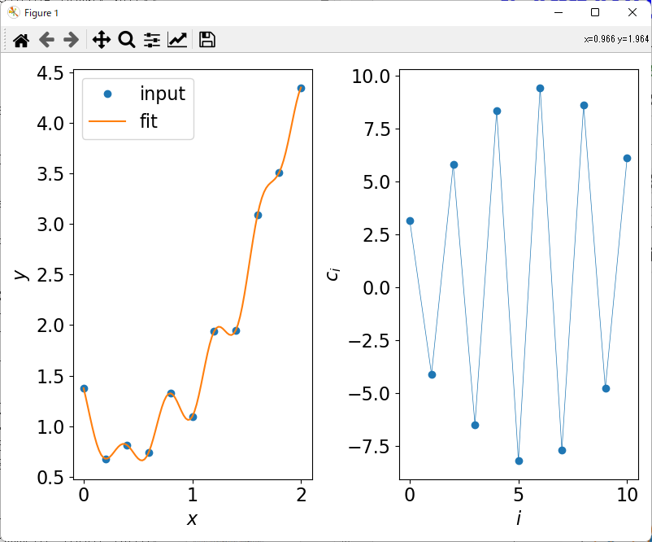
ハイパーパラメータで合う解は見つかるが・・・
データ点数 11
ガウス関数 11個、幅0.3
L2正規化項 なし (Ridge解析をしない)
きれいにフィッティングしているが、
すべてのデータ点を通った曲線が望ましい解か？
過剰適合？

Slide 18
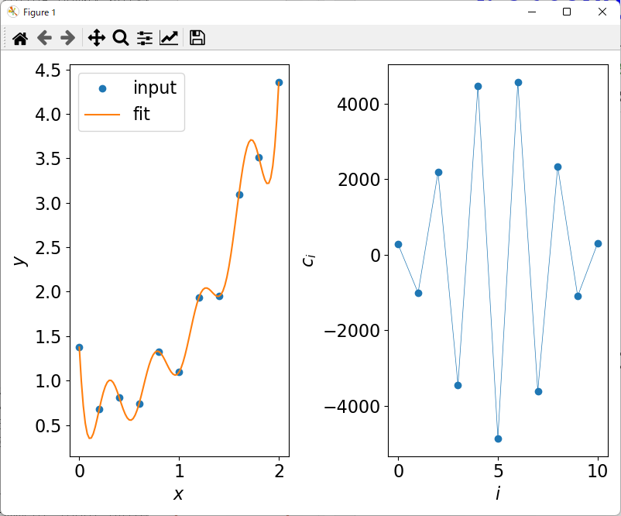
幅を大きくしすぎると予測性能(汎化性能)が悪くなる
データ点数 11
ガウス関数 11個、幅0.5
L2正規化項 なし (Ridge解析をしない)
データ点はほぼ再現しているが、
他の x では振動が大きい
そもそも、すべてのデータ点を通った曲線が望ましい解か？
過剰適合？
回帰係数が正負に大きく振動

Slide 19
関数ベクトルの共線性
関数 f(x_{i}): N個のデータの組 (x_{i}) を N次元ベクトルと考えると、
f(x_{i}) の組 (f(x_{i})) も N次元ベクトルとして考えられる
連続関数 f(x): (x)、f(x) は無限次元ベクトル
ファイル： 関数ベクトルの共線性.xlsx
x₀ の前後 x₀ – h、x₀ + h (h << w) のガウス基底関数 (動径基底関数 RBF) G(x) の
平均として x₀ のRBFは近似できる
G(x₀) ~ (G(x₀ – h ) + G(x₀ + h)) / 2

Slide 20
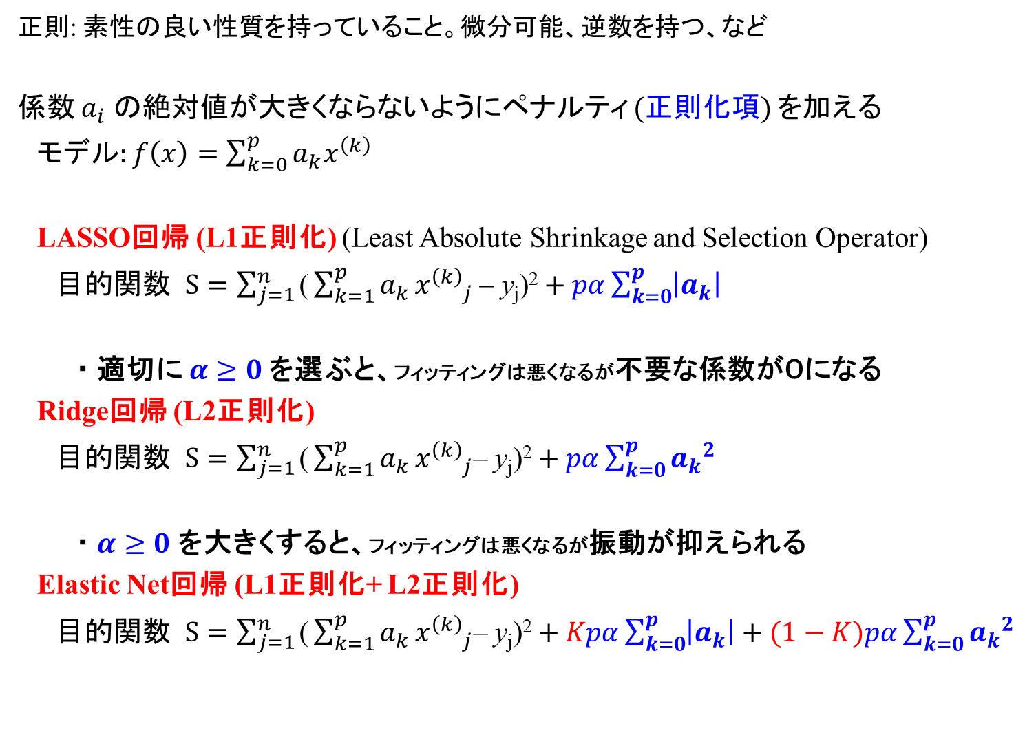
正則化
正則: 素性の良い性質を持っていること。微分可能、逆数を持つ、など
係数 $a_{i}$ の絶対値が大きくならないようにペナルティ (正則化項) を加える
モデル: $f\left(x\right)=\sum_{k=0}^{p}{a_{k}x^{\left(k\right)}}$
LASSO回帰 (L1正則化) (Least Absolute Shrinkage and Selection Operator)
目的関数 $S=\sum_{j=1}^{n}{\text{(}\sum_{k=1}^{p}{a_{k}}{x^{\left(k\right)}}_{j} \text{– }\text{y}\text{j}\text{)}\text{2}}+pα\sum_{k=0}^{p}{\left|a_{k}\right|}$
・ 適切に $α≥0$を選ぶと、フィッティングは悪くなるが不要な係数が０になる
Ridge回帰 (L2正則化)
目的関数 $S=\sum_{j=1}^{n}{\text{(}\sum_{k=1}^{p}{a_{k}}{x^{\left(k\right)}}_{j}\text{– }\text{y}\text{j}\text{)}\text{2}}+pα\sum_{k=0}^{p}{{a_{k}}^{2}}$
・ $α≥0$ を大きくすると、フィッティングは悪くなるが振動が抑えられる
Elastic Net回帰 (L1正則化+ L2正則化)
目的関数 $S=\sum_{j=1}^{n}{\text{(}\sum_{k=1}^{p}{a_{k}}{x^{\left(k\right)}}_{j}\text{– }\text{y}\text{j}\text{)}\text{2}}+Kpα\sum_{k=0}^{p}{\left|a_{k}\right|}+(1−K)pα\sum_{k=0}^{p}{{a_{k}}^{2}}$
誤差項 正則化項
誤差項 正則化項

Slide 21
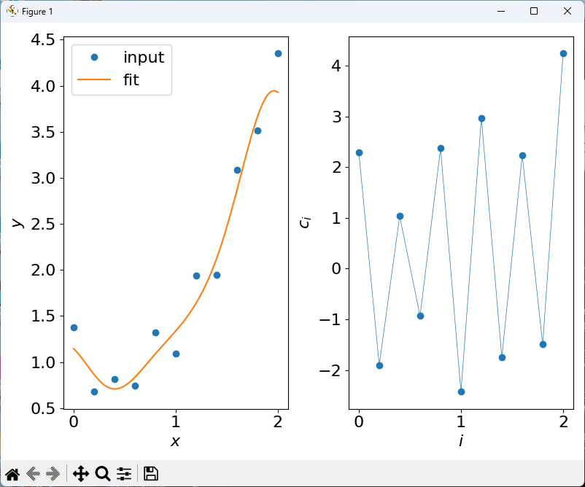
正則化項を入れることで汎化性能が改善
データ点数 11
ガウス関数 11個、幅0.5
L2正規化項 0.1
データ点の再現性は
悪くなっているが、
全体的に滑らかな曲線
回帰係数の振動が
大きく抑えられる

Slide 22
機械学習 (回帰)
線形回帰 (Ridge、LASSO回帰)
多層パーセプトロン回帰
ガウス過程回帰
－分類器－
ランダムフォレスト回帰
サポートベクター回帰

Slide 23
機械学習回帰の例: scikit-regressions.py
入力ファイル: 一変数関数 f(x)の回帰
ファイル: [tkProg]\tkprog_tutorial\regression\random-poly-ML_with_blank.xlsx
プログラム: scikit-regressions.py
y | x^0 | x^1 | x^2 | x^3
 | 1 | 0 | 0 | 0
 | 1 | 0.05 | 0.0025 | 0.000125
 | 1 | 0.1 | 0.01 | 0.001
11.13943 | 1 | 0 | 0 | 0
8.412969 | 1 | 0.05 | 0.0025 | 0.000125
4.850587 | 1 | 0.1 | 0.01 | 0.001
4.118663 | 1 | 0.15 | 0.0225 | 0.003375
6.692228 | 1 | 0.2 | 0.04 | 0.008
4.904099 | 1 | 0.25 | 0.0625 | 0.015625
0.635779 | 1 | 0.3 | 0.09 | 0.027
13.57628 | 1 | 0.35 | 0.1225 | 0.042875
3.65209 | 1 | 0.4 | 0.16 | 0.064
8.525117 | 1 | 0.45 | 0.2025 | 0.091125
14.0056 | 1 | 0.5 | 0.25 | 0.125
12.57216 | 1 | 0.55 | 0.3025 | 0.166375
8.362779 | 1 | 0.6 | 0.36 | 0.216
12.62163 | 1 | 0.65 | 0.4225 | 0.274625
ラベルの制御子 (bayes_gp_plain.pyに類似)
・ 先頭が‘-‘の場合、記述子にも目的関数にも含めない
・ 先頭が ‘o:’, ‘t:’, ‘max:’, ‘min:’ の場合、目的関数とする
・ その他の行は記述子とする
第１列: 目的関数となる
目的関数が入力されているデータは、
学習データ、検証データに使われる
目的関数がブランクの部分は、予測値を計算する
第２列以降: 記述子

Slide 24
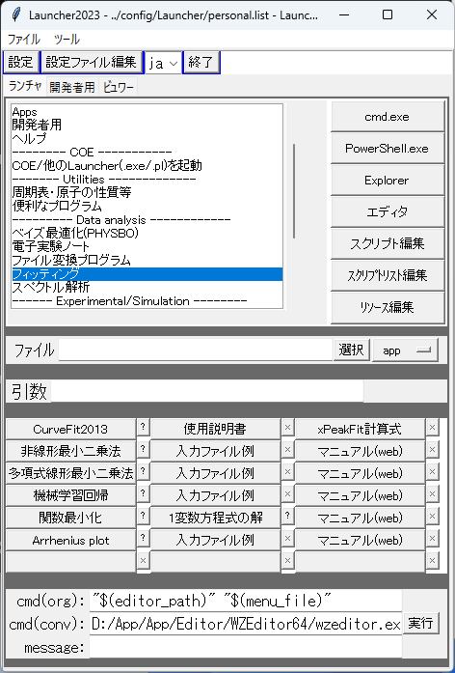
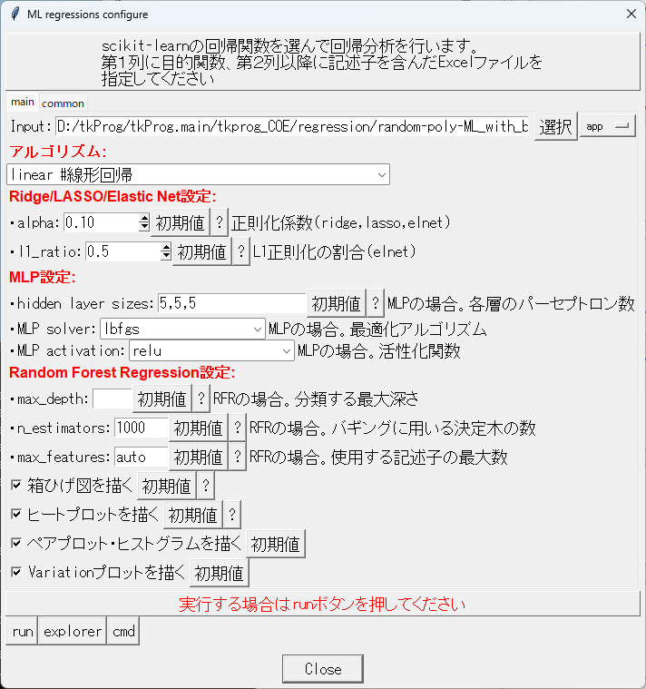
機械学習の例: scikit-regressions.py
２．ファイル選択
random-poly-ML-xy.xlsx
１． クリック
２．チェック
３． runを押して実行

Slide 25
コンソール出力
model=linear # 線形回帰
infile=D:/tkProg/tkprog_tutorial/regression/random-poly-ML-xy.xlsx
method=linear
Fraction of test data=0.3
--cut--
Covariances of standardized values # 共分散
( 0, 1) ( -x, o:y): 0.1117
( 0, 2) ( -x, x^1): 0.1080
( 0, 3) ( -x, x^2): 0.1036
--cut--
Scores: # 評価関数
Mean absolute error (MAE): training 3.63 test: 3.79
Mean squared error (MSE) : training 17.8 test: 22.7
Root MSE (RMSE) : training 4.22 test: 4.76
R^2 score : training 0.931 test: 0.93
--cut--
Parameters: # 線形回帰の係数
intercept: 21.702580366119125
coefficients
x^1: 2.159
x^2: -7.523
x^3: 20.96
--cut--
Correlation heatmap # 相関係数
-x o:y x^1 x^2 x^3
-x 1.000000 0.882608 1.000000 0.967650 0.915525
o:y 0.882608 1.000000 0.882608 0.950931 0.965255
x^1 1.000000 0.882608 1.000000 0.967650 0.915525
x^2 0.967650 0.950931 0.967650 1.000000 0.985951
x^3 0.915525 0.965255 0.915525 0.985951 1.000000

Slide 26
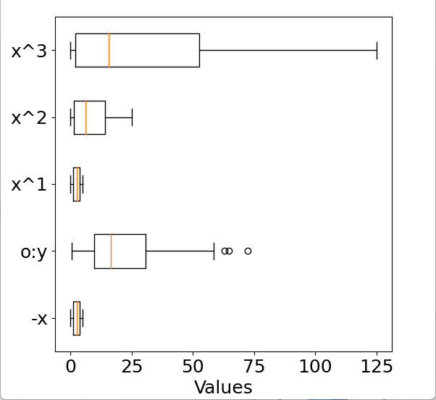
箱ひげ図
データの範囲
四分位範囲 (25%, 50%, 75%)
最小値
中央値
最大値
(＋ 平均値)
外れ値
第１四分位数から第３四分位数の
距離(箱の長さ)の１．５倍以上離れた値

Slide 27
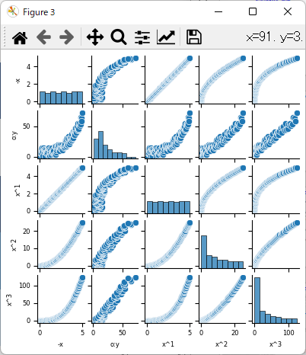
分布図 (非対角成分) とヒストグラム (対角成分)

Slide 28
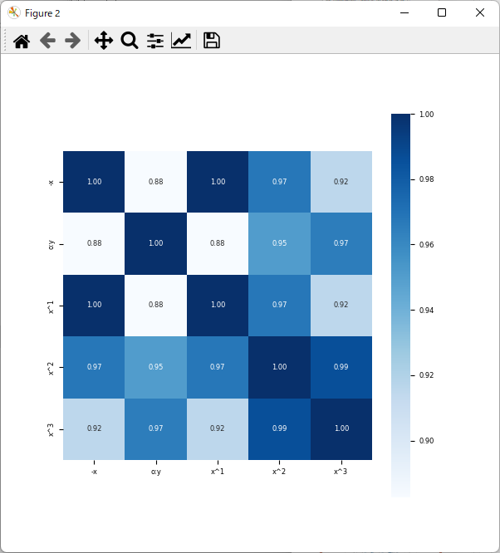
ヒートマップ: 相関係数

Slide 29
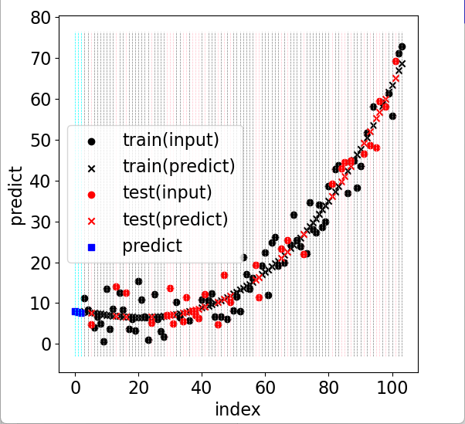
回帰結果: 入力値と予測値
model=linear # 線形回帰

Slide 30
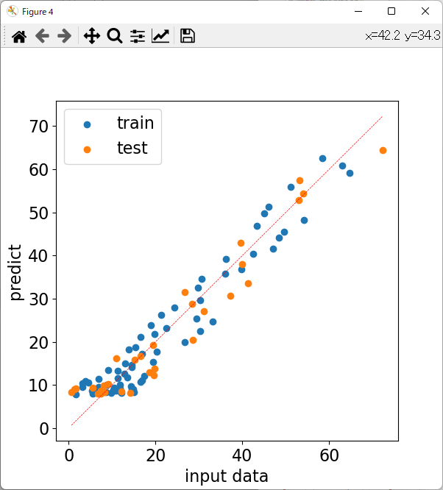
回帰結果の評価: 入力値－予測値
model=linear # 線形回帰
MAE: training 3.63 test: 3.79
MSE : training 17.8 test: 22.7
R² : training 0.931 test: 0.930
学習データと検証データの
スコアは同程度
過学習の心配は少ない

Slide 31
出力ファイル
入力ファイル: random-poly-ML_with_blank.xlsx
目的関数に空白
出力ファイル: random-poly-ML_with_blank-predict.xlsx
入力ファイルの左端に predict を追加
 | predict | y | x^0 | x^1 | x^2 | x^3
0 | 7.996834 |  | 1 | 0 | 0 | 0
1 | 7.852176 |  | 1 | 0.05 | 0.0025 | 0.000125
2 | 7.713591 |  | 1 | 0.1 | 0.01 | 0.001
3 | 7.996834 | 11.13943 | 1 | 0 | 0 | 0
4 | 7.852176 | 8.412969 | 1 | 0.05 | 0.0025 | 0.000125
5 | 7.713591 | 4.850587 | 1 | 0.1 | 0.01 | 0.001
6 | 7.581361 | 4.118663 | 1 | 0.15 | 0.0225 | 0.003375
7 | 7.455764 | 6.692228 | 1 | 0.2 | 0.04 | 0.008
8 | 7.33708 | 4.904099 | 1 | 0.25 | 0.0625 | 0.015625
9 | 7.225589 | 0.635779 | 1 | 0.3 | 0.09 | 0.027
10 | 7.121569 | 13.57628 | 1 | 0.35 | 0.1225 | 0.042875
11 | 7.025301 | 3.65209 | 1 | 0.4 | 0.16 | 0.064
12 | 6.937064 | 8.525117 | 1 | 0.45 | 0.2025 | 0.091125
13 | 6.857138 | 14.0056 | 1 | 0.5 | 0.25 | 0.125
14 | 6.785802 | 12.57216 | 1 | 0.55 | 0.3025 | 0.166375
15 | 6.723335 | 8.362779 | 1 | 0.6 | 0.36 | 0.216

Slide 32
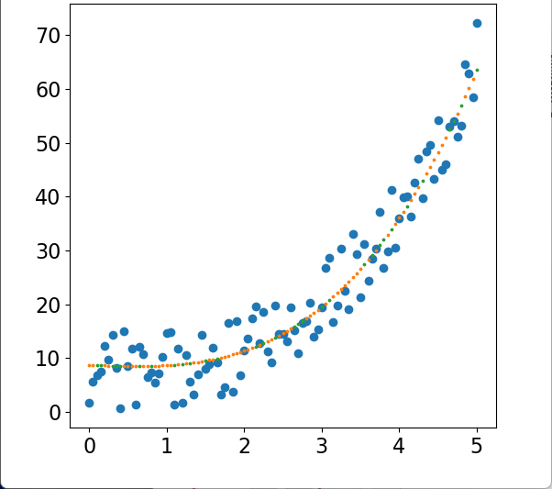
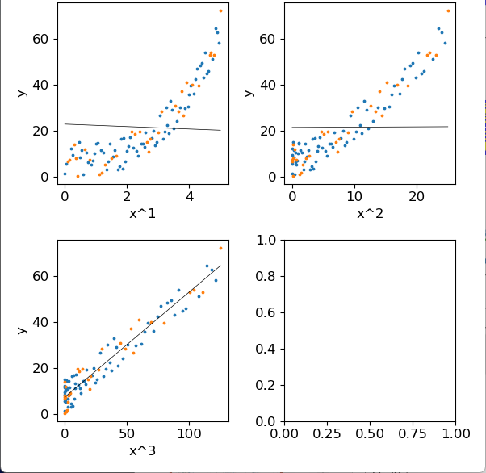
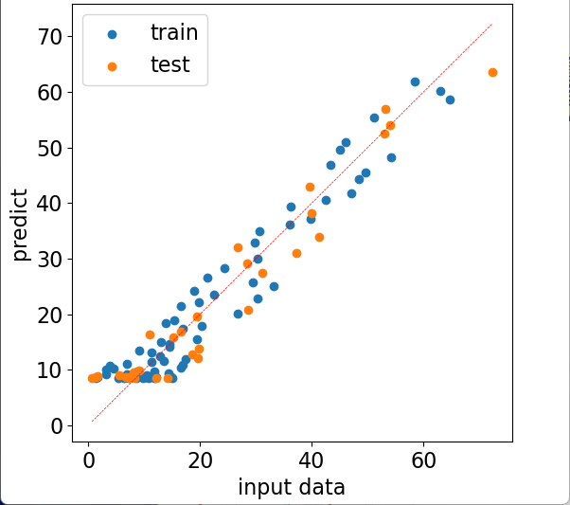
Ridge回帰
model=ridge
α=0.1
回帰結果は連続・スムーズ (微分可)
Parameters:
intercept: 21.7
x^1: -0.7503
x^2: 0.09662
x^3: 15.1
平滑な関数で
再現
MAE: training 3.65 test: 3.78
MSE : training 17.9 test: 22.3
R² : training 0.931 test: 0.931
学習データと検証データの
スコアは同程度
過学習の心配は少ない

Slide 33

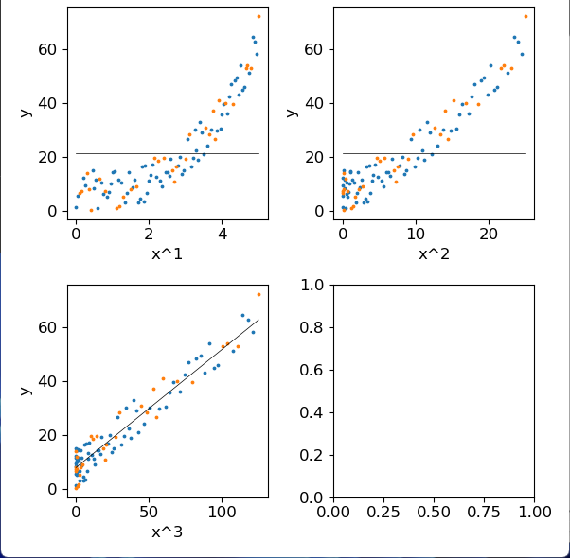
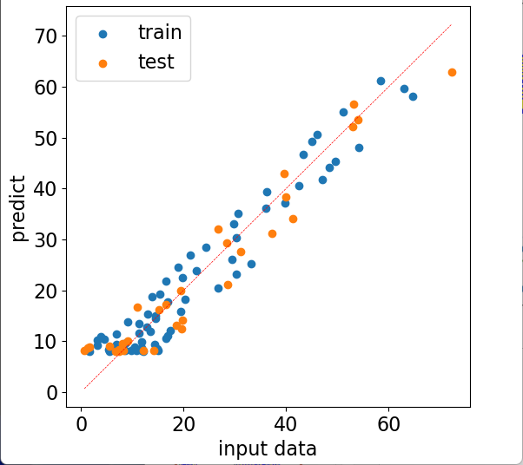
LASSO回帰
model=lasso
α=0.1
回帰結果は連続・スムーズ (微分可)
Parameters:
intercept: 21.7
x^1: 0
x^2: 0
x^3: 15.43
x³ の項だけあれば
かなり再現できる
平滑な関数で
再現
MAE: training 3.68 test: 3.77
MSE : training 18 test: 22.1
R² : training 0.930 test: 0.932
学習データと検証データのスコアは同程度
過学習の心配は少ない

Slide 34
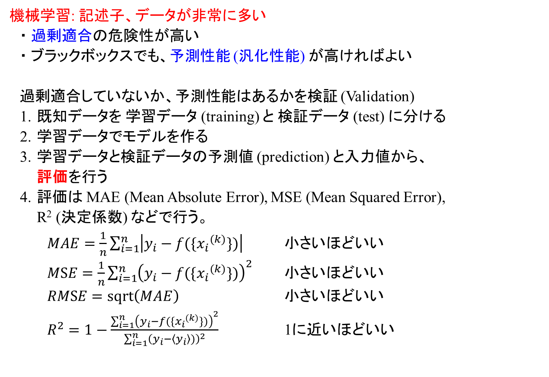
回帰と機械学習
機械学習: 記述子、データが非常に多い
・ 過剰適合の危険性が高い
・ ブラックボックスでも、予測性能 (汎化性能) が高ければよい
過剰適合していないか、予測性能はあるかを検証 (Validation)
既知データを 学習データ (training) と 検証データ (test) に分ける
学習データでモデルを作る
学習データと検証データの予測値 (prediction) と入力値から、
評価を行う
評価は MAE (Mean Absolute Error), MSE (Mean Squared Error),
R² (決定係数) などで行う。
$MAE=\frac{1}{n}\sum_{i=1}^{n}{\left|y_{i}−f(\{{x_{i}}^{(k)}\})\right|}$ 小さいほどいい
$MSE=\frac{1}{n}\sum_{i=1}^{n}{{\left(y_{i}−f(\{{x_{i}}^{(k)}\})\right)}^{2}}$ 小さいほどいい
$RMSE=sqrt\left(MAE\right)$ 小さいほどいい
$R^{2}=1−\frac{\sum_{i=1}^{n}{{\left(y_{i}−f(\{{x_{i}}^{(k)}\})\right)}^{2}}}{\sum_{i=1}^{n}{{\left(y_{i}−\left\langle y_{i}\right\rangle )\right)}^{2}}}$ 1に近いほどいい

Slide 35
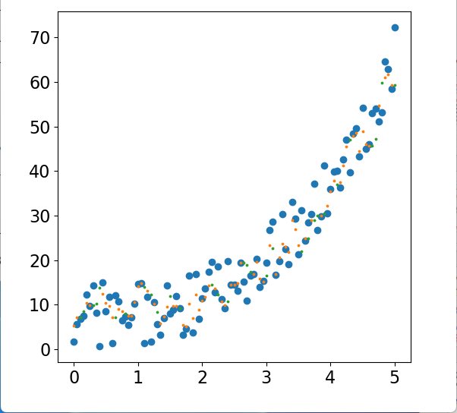
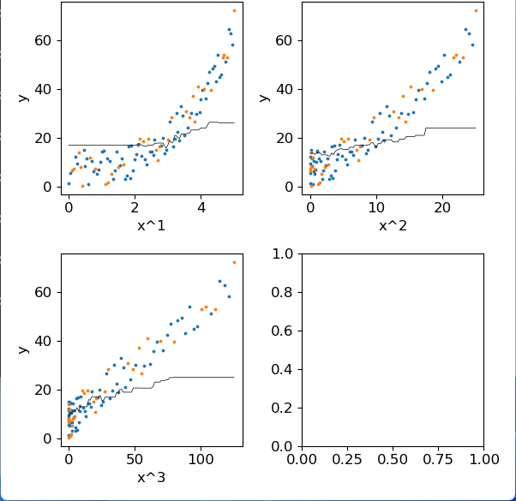
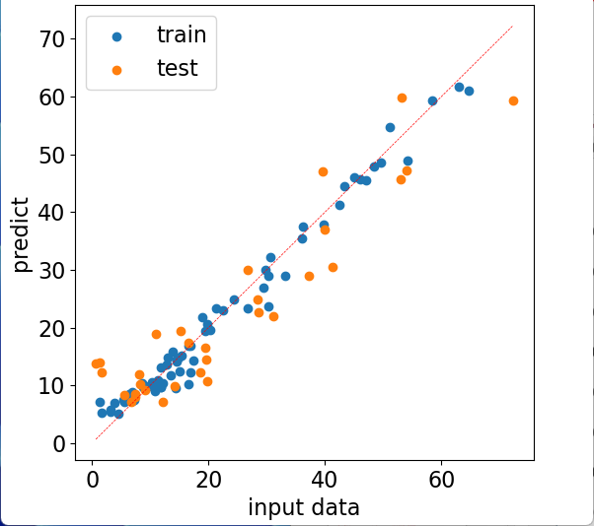
ランダムフォレスト回帰
model=rfr # ランダムフォレスト回帰
ランダムフォレストは分類器なので、
回帰結果は階段状 (微分不可)
ノイズを再現しようとする
MAE: training 1.74 test: 5.74
MSE: training 5.54 test: 46.9
R² : training 0.979 test: 0.855
検証データのスコアが大きい
=> 過学習

Slide 36
ランダムフォレスト
決定木 (Decision Tree):
データを記述子間の距離に応じて２グループに分類することを繰り返す分類器。
分類を何度繰り返すかを「深さ」と呼ぶ。
非常に過学習しやすい。
ランダムフォレスト (Random Forest): 多くの小さい決定木でアンサンブル学習
データをN個のサブデータセットに分割
(ブートストラップ法: 重複を許してランダムに抽出)
それぞれのグループでランダムに記述子を選択
それぞれのグループで決定木による評価を行う (バギング)
N個の結果を 平均 (回帰) あるいは 多数決 (分類) で最終評価を出す。
=> 過学習を抑制。グループと記述子を減らしているので高速
根ノード
数値を分類して回帰に使える
回帰結果は階段状になる
分類
葉ノード
({x_{i}^{(k)}}, y_{i})₂
({x_{i}^{(k)}}, y_{i})₅
({x_{i}^{(k)}}, y_{i})₈
({x_{i}^{(k)}}, y_{i})₁
({x_{i}^{(k)}}, y_{i})₃
({x_{i}^{(k)}}, y_{i})₆
({x_{i}^{(k)}}, y_{i})₄
({x_{i}^{(k)}}, y_{i})₇

Slide 37
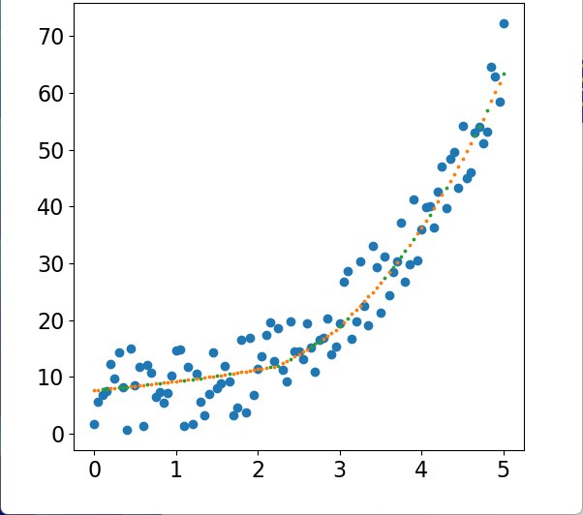
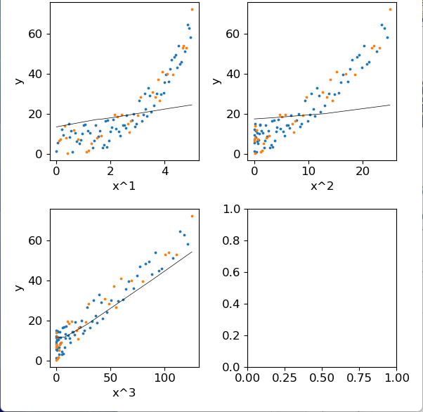
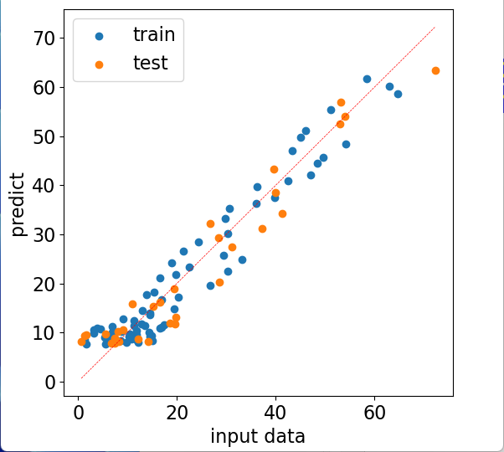
3層パーセプトロン回帰
model=mlp # 多層パーセプトロン回帰
5ノード × 3層、ReLU
回帰結果は連続
ある程度スムーズ (微分可？)
(ある程度)
平滑な関数で
再現
MAE: training 3.63 test: 3.88
MSE): training 17.8 test: 24.0
R² : training 0.931 test: 0.926
学習データと検証データの
スコアは同程度
過学習の心配は少ない

Slide 38
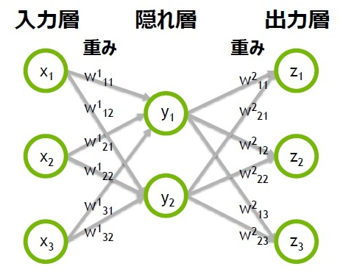
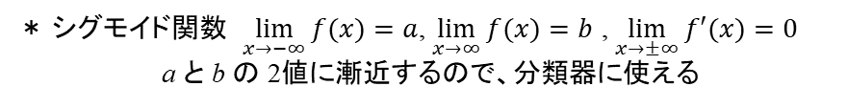
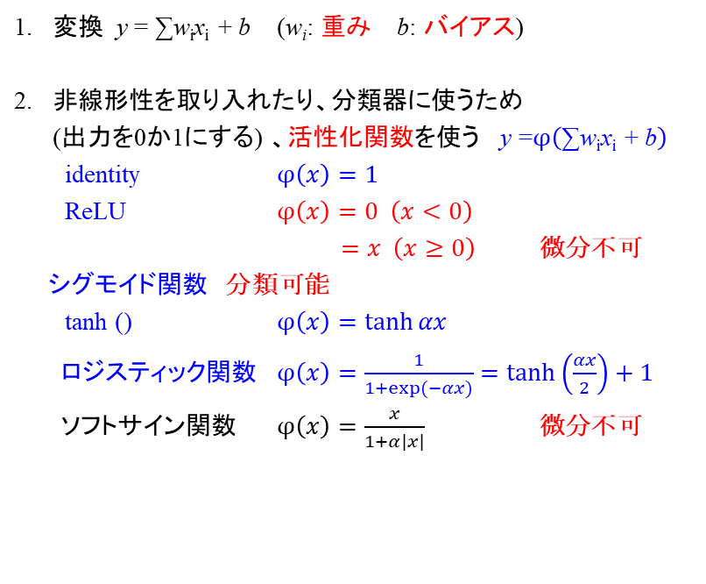
多層パーセプトロン (ニューラルネットワークの1種)
パーセプトロン: 複数の入力データ {x_{i}} に対して一つの値 y を出力する関数
(神経網のニューロンに対応)
変換 y = ∑w_{i}x_{i} + b (w_{i}: 重み b: バイアス)
非線形性を取り入れたり、分類器に使うため
(出力を0か1にする) 、活性化関数を使う $\text{y}\text{ =}φ\left(\text{∑}\text{w}\text{i}\text{x}\text{i}\text{ + }\text{b}\right)$
identity $φ\left(x\right)=1$
ReLU $φ\left(x\right)=0 \left(x<0\right)$
$=x \left(x≥0\right)$ 微分不可
シグモイド関数 分類可能
tanh () $φ\left(x\right)=\tanh{αx}$
ロジスティック関数 $φ\left(x\right)=\frac{1}{1+\exp{(−αx)}}=\tanh\left(\frac{αx}{2}\right)+1$
ソフトサイン関数 $φ\left(x\right)=\frac{x}{1+α|x|}$ 微分不可
画像出展: https://www.sbbit.jp/article/cont1/33345
＊ シグモイド関数 $\lim_{x→−∞}{f(x)}=a$, $\lim_{x→∞}{f(x)}=b$ , $\lim_{x→±∞}{f′(x)}=0$
a と b の 2値に漸近するので、分類器に使える

Slide 39
Boston: ボストンの住宅価格のサンプルデータ
住宅価格の中央値（1000ドル単位） (MEDV): 目的関数
犯罪率（CRIM）
広い家の割合（ZN）
非小売業の割合（INDUS）
チャールズ川の近くか（CHAS）
一酸化窒素濃度（NOX）
平均部屋数（RM）
家の古さ（AGE）
主要施設への距離（DIS）
高速道路へのアクセス性（RAD）
固定資産税（TAX）
生徒と先生の比率（PTRATIO）
黒人の割合（B）
低所得者の割合（LSTAT）

Slide 40
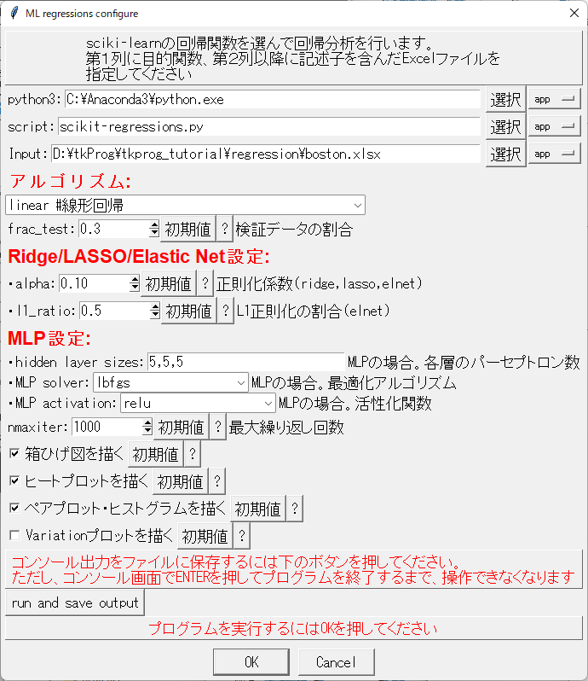
機械学習の例: Bostonデータで試す
２．ファイル選択
boston.xlsx
３． OKを押して実行

Slide 41
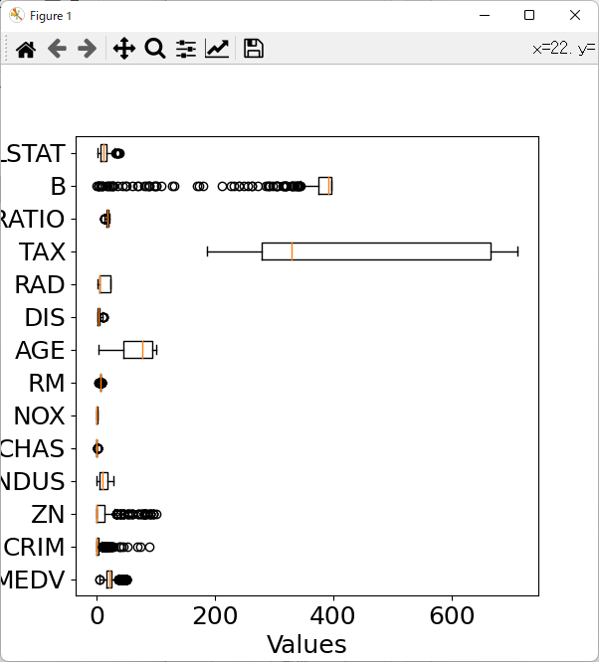
箱ひげ図
外れ値だらけ
外れ値だらけ

Slide 42
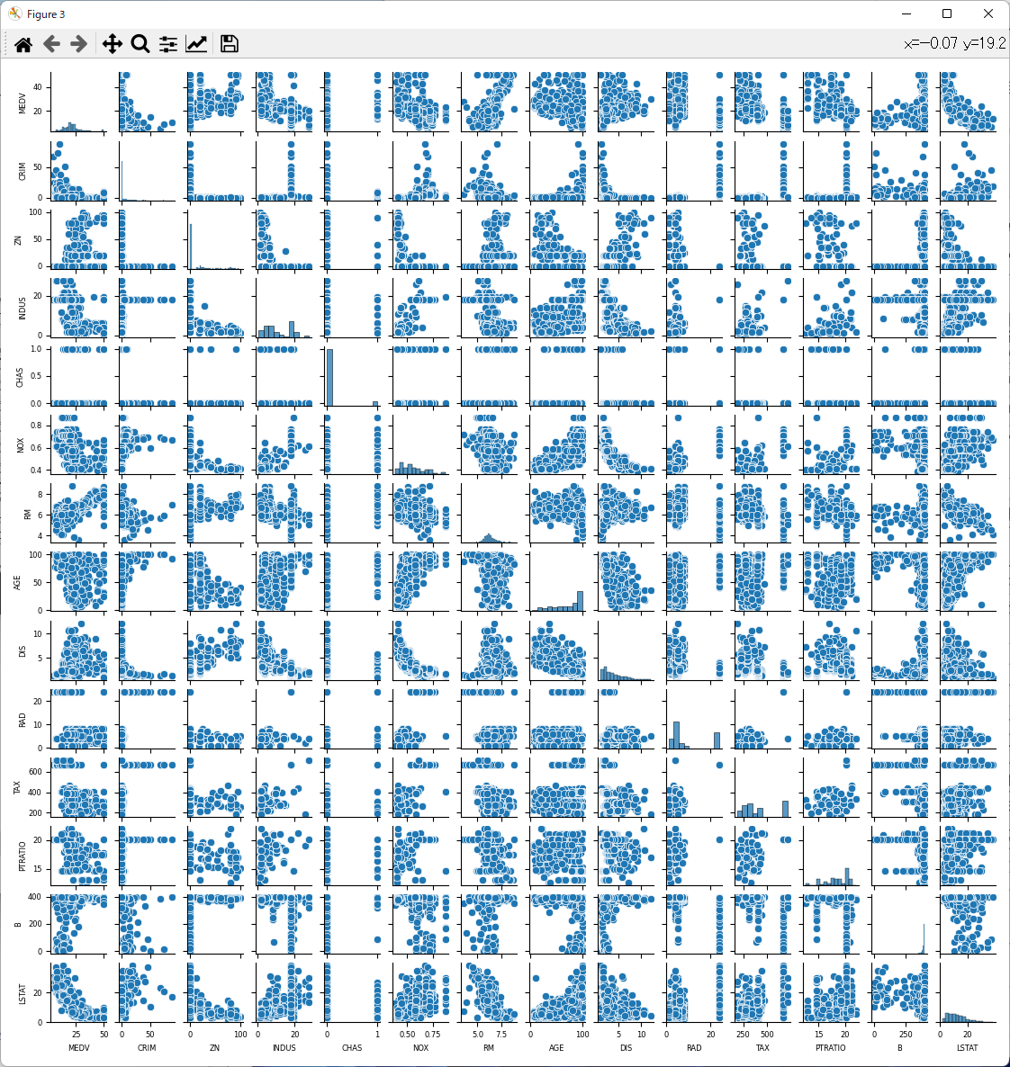
分布図とヒストグラム

Slide 43

ヒートマップ: 相関係数
住宅価格の中央値（1000ドル単位） (MEDV)
犯罪率（CRIM）
広い家の割合（ZN）
非小売業の割合（INDUS）
チャールズ川の近くか（CHAS）
一酸化窒素濃度（NOX）
平均部屋数（RM）
家の古さ（AGE）
主要施設への距離（DIS）
高速道路へのアクセス性（RAD）
固定資産税（TAX）
生徒と先生の比率（PTRATIO）
黒人の割合（B）
低所得者の割合（LSTAT）

Slide 44

入力値 vs 予測値
線形回帰
MAE: training 3.10 test: 3.61
MSE : training 20 test: 27.2
R² : training 0.765 test: 0.673
過学習の程度は低いが、
回帰結果が良くない (R₂が低い)

Slide 45

各記述子 vs 目的関数
線形回帰

Slide 46


ガウス過程回帰
Model=gpr # ガウス過程回帰
MAE: training 1.29 test: 2.67
MSE : training 3.08 test: 19
R² : training 0.964 test: 0.771
過学習の傾向が強い

Slide 47


多層パーセプトロン回帰
Model=mlp # 多層パーセプトロン回帰
5ノード5層
MAE: training 1.50 test: 2.82
MSE : training 4.01 test: 19.2
R² : training 0.959 test: 0.769
過学習の傾向が強い

Slide 48


LASSO回帰
Model=lasso
α=0.1
Parameters:
intercept: 22.7454802259887
coefficients
CRIM: -0.7133
ZN: 0.7016
INDUS: -0.06951 非小売業の割合
CHAS: 0.604
NOX: -1.444
RM: 2.834 平均部屋数
AGE: -0.08965 家の古さ
DIS: -2.346 主要施設への距離
RAD: 0.6393
TAX: -0.6574
PTRATIO: -2.164 生徒と先生の比率
B: 0.4724
LSTAT: -3.504 低所得者の割合
MAE: training 3.11 test: 3.62
MSE : training 20.4 test: 28.3
R² : training 0.759 test: 0.660
過学習の傾向が強い

Slide 49
LASSO回帰: αの影響
Model=lasso
α=0
intercept: 22.7
coefficients
CRIM: -1.012
ZN: 1.05
INDUS: 0.0792
CHAS: 0.619
NOX: -1.874
RM: 2.705
AGE: -0.2796
DIS: -3.098
RAD: 2.097
TAX: -1.886
PTRATIO: -2.261
B: 0.5826
LSTAT: -3.44
α=0.1
intercept: 22.7
coefficients
CRIM: -0.7133
ZN: 0.7016
INDUS: -0.06951
CHAS: 0.604
NOX: -1.444
RM: 2.834
AGE: -0.08965
DIS: -2.346
RAD: 0.6393
TAX: -0.6574
PTRATIO: -2.164
B: 0.4724
LSTAT: -3.504
α=0.3
intercept: 22.7
coefficients
CRIM: -0.439
ZN: 0.08883
INDUS: -0
CHAS: 0.4736
NOX: -0.7514
RM: 2.958
AGE: -0
DIS: -1.021
RAD: -0
TAX: -0.1392
PTRATIO: -2.156
B: 0.3785
LSTAT: -3.472
α=0.5
intercept: 22.7
coefficients
CRIM: -0.2981
ZN: 0
INDUS: -0
CHAS: 0.338
NOX: -0
RM: 2.958
AGE: -0
DIS: -0.1101
RAD: -0
TAX: -0.2205
PTRATIO: -2.015
B: 0.3117
LSTAT: -3.393

Slide 50
ハイパーパラメータ
検定
カテゴリー変数

Slide 51
ハイパーパラメータ最適化と検証
ハイパーパラメータ最適化 sklearn.model_selection.GridSearchCV()
ハイパーパラメータを変えながら score (評価指標) を計算し、
最適パラメータを求める
検証: ホールドアウト法
学習データで学習したモデルを使い、検証データで予測して score を求める
１通りの検証では足りないので、複数の検証を組み合わせる
・ ホールドアウト法
学習・検証データに分割する際の乱数のシードを設定しなければ、
run毎にデータが変わる => 複数回 run して score や回帰結果を比較する
・ 交差検証 (Cross Validation)
・ k-分割交差検証 sklearn.model_selection.cross_val_score()
データを k 分割し、１つの組を検証データ、残りを学習データとして、
k 通りのscoreを求め、socreの分布から評価
・ 分割の仕方はいろいろなバリエーションがありえる

Slide 52
カテゴリー変数 (質的変数)
記述子 (および目的関数) の種類
量的変数: 数値で大小関係が定義されている
質的変数 (カテゴリー変数): 大小関係がない。
質的変数の値毎に 0 か 1 かを割り当てる
“質的変数の異なる値の和” だけ記述子が増える
連続関数の回帰 (線形回帰、MLP、GPなど) にカテゴリー変数を入れると:
・ カテゴリー変数同志を連続関数でつなごうとするが、そもそもそんな関係はない
=> 問題を複雑にするだけ。
カテゴリー変数の組ごとに別の回帰を行っても結果は同じ
原子種などを入れる場合、
電子配置、族、周期などで置き換えれば量的変数として扱える
カテゴリー変数が多い場合は、すべての組み合わせの回帰を人力でやるのは
無理がある ＝＞ 記述子に入れる。
・ カテゴリー変数を入れる場合は分類器 (ランダムフォレストなど) ベースの方が
整合性が高い

Slide 53
カテゴリー変数: ダミー変数化
質的変数を量的変数に変換する
質的変数 ダミー変数化
注意: 多重共線性
ダミー変数４つのうち独立なのは３つだけ
朝、昼、夕方のいずれもが０であれば、
夜であると決まってしまう
ダミー変数としては
昼、夕方、夜 の３つのみを使う
Index | 時間帯
0 | 朝
1 | 昼
2 | 夕方
3 | 夜
Index | 朝 | 昼 | 夕方 | 夜
0 | 1 | 0 | 0 | 0
1 | 0 | 1 | 0 | 0
2 | 0 | 0 | 1 | 0
3 | 0 | 0 | 0 | 1
Pandasでデータフレーム df を
ダミー化して df_dum に返す
プログラム
df_dum = pandas.get_dummies(data = df,
drop_first = True)

